Slide 1
Operatingkonzept P3-Komplex
Herausforderungen und Aufgaben für die Operateure im Betrieb einer modernen Synchrotronstrahlungsquelle ...
Dennis Haupt
Beschleuniger Betriebsseminar 2017
Travemünde, 31.10.2016

Slide 2
Petra III Team

Slide 3
Inhalt
Betriebskonzepte im Vergleich
Anforderungen an das Operatingkonzept und die Operateure
Umsetzung der Anforderungen
spezielle Aufgaben der Operateure

Slide 4
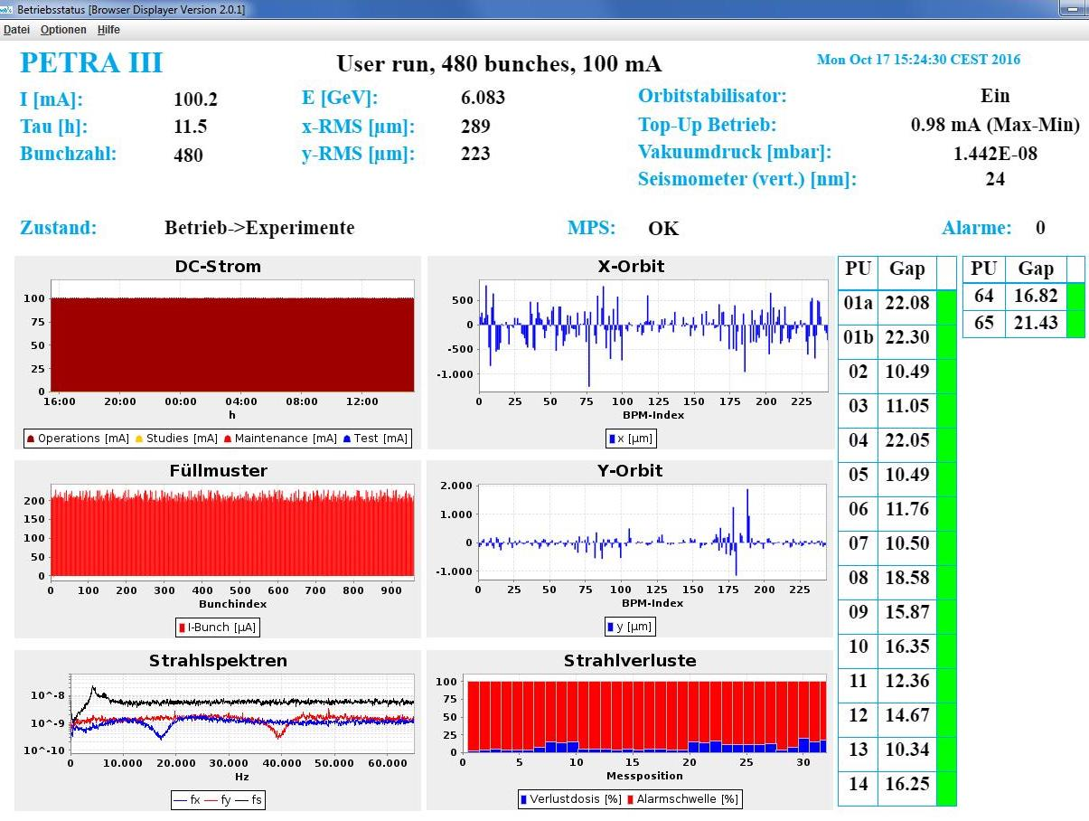
Automatisierung vs. Operating
hohe Verfügbarkeit >95%, wenig Operating
viele Automatiken
Fast Orbit Feedback (hält die Strahllage fest)
Tune Controller
Timing Automatik
Umschaltmanager Vorbeschleuniger
Autom. Einschalten der P3-HF
Autom. Reset der L2-Modulatoren
...
kein „Kunden“-Kontakt
P3-Komplex sehr Umfangreich

Slide 5
Betriebskonzept im Vergleich
Betriebskonzept ist im Vergleich „exotisch“
1/3 der Arbeitszeit auf Schicht -> alle 4-5 Wochen
Pro Woche 3-4 Strahlausfälle verteilt auf alle Schichten/Operateure
Es fehlt Routine / wenig Bezug zur Maschine
Faustregel: 100 min. Ausfallzeit / Woche kosten 1% Verfügbarkeit
andere Labore:
Vollzeitschicht „Profis“
Hochschulabschluss Software/Programmierung
Formelle Ausbildung
Hohe Identifikation mit der Maschine
Beteiligt an: Entwicklung, Shutdownplanung, Kontrollen, Sicherheit, Upgrades

Slide 6
Operatingkonzept
Wie kompensiert man fehlende Routine ?
Gutes Bedienungskonzept und ergonomische Applikationen
Guter Informationsfluss
Hohe Eigenmotivation und Identifikation der OPs (side-jobs)
Ausführliche und detailreiche Dokumentation
Gutes Ausbildungskonzept (dauerhaft dranbleiben!)
Tools zur Fehleranalyse (Vortrag R. Bacher)

Slide 7
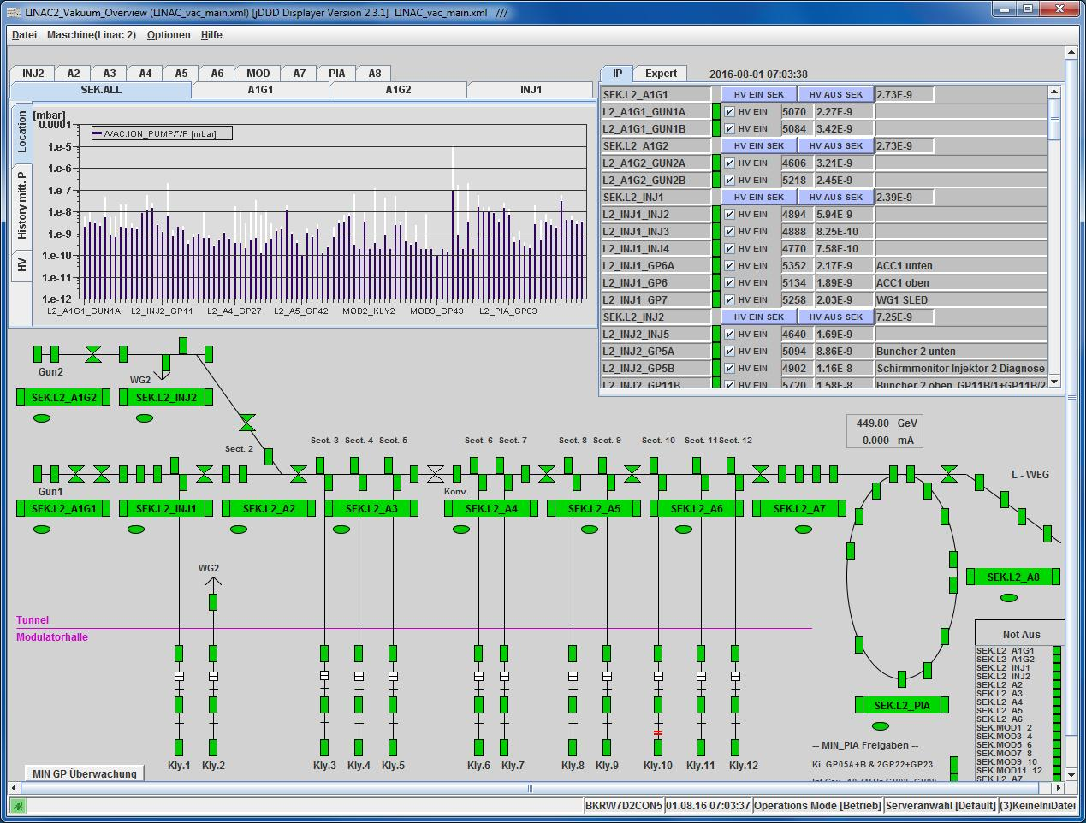
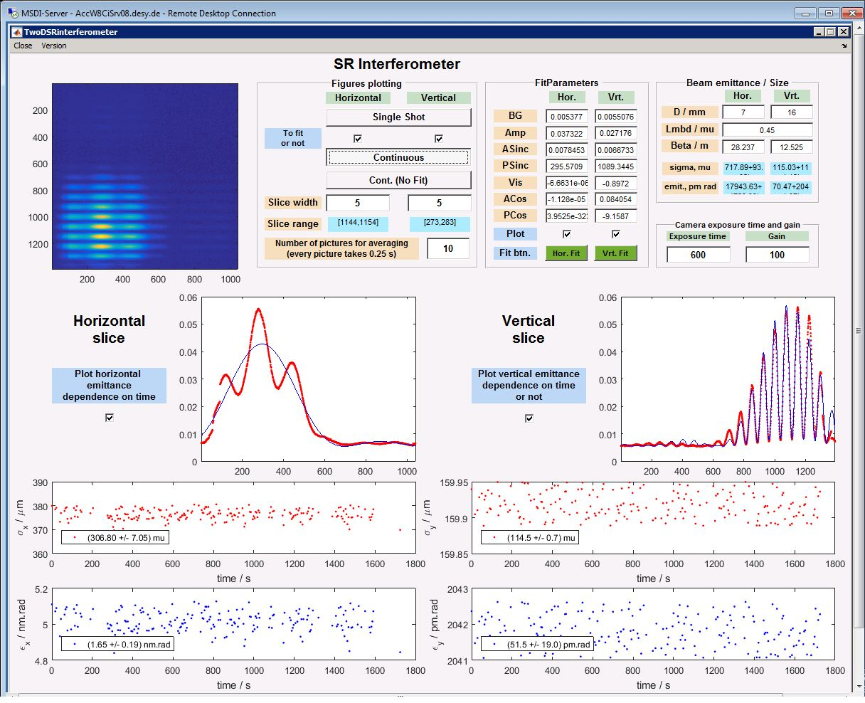
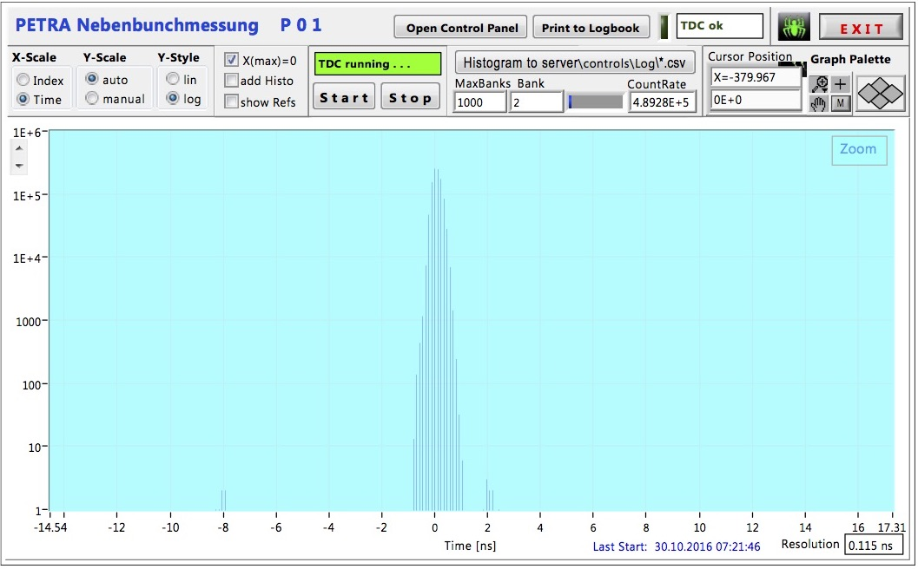
Ergonomische Applikationen
+ Java + .Net + jddd + vb + Matlab + Labview +
konsistentes Erscheinungsbild
Wiedererkennungswert
Übersichtlichkeit
intuitiv
Zusammenarbeit leben und fördern:
MCS ←→ Operateure ←→ Anlagenverantwortliche

Slide 8
Informationsfluss
MCS ← → OPs
MBB ← → OPs
MPE ← → OPs
Wöchenliche Schichtgängerbesprechung → allgemeines
Wöchenliche OPs-Meetings im BKR → aktuelles
Kombiniert mit Ausbildung Hintergrundwissen / Hands On
Wichtige Änderungen per E-Mail und im Logbuch
To Do: System zur Erfassung von Software/Hardware Änderungen etablieren
Entweder mit Bordmitteln im Logbuch, oder ähnlich „Ticket“-System

Slide 9
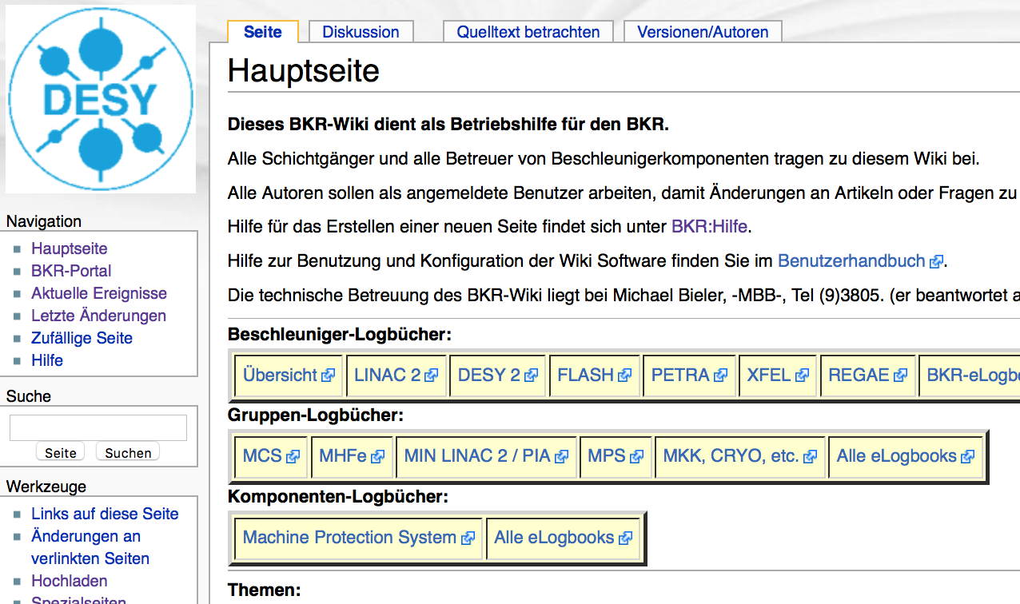
Dokumentation
Applikationen
MCS, Matlab, jddd
Hardware
Hintergrundwissen
Prozeduren
Sicherheit
Checklisten
Ausbildungsinhalte
... Vieles mehr
www.bkr-wiki.desy.de
ABER: Standard WIKI , Standard WIKI Probleme
Aktualität, Struktur, ...
→ Dokumentationspatenschaften

Slide 10
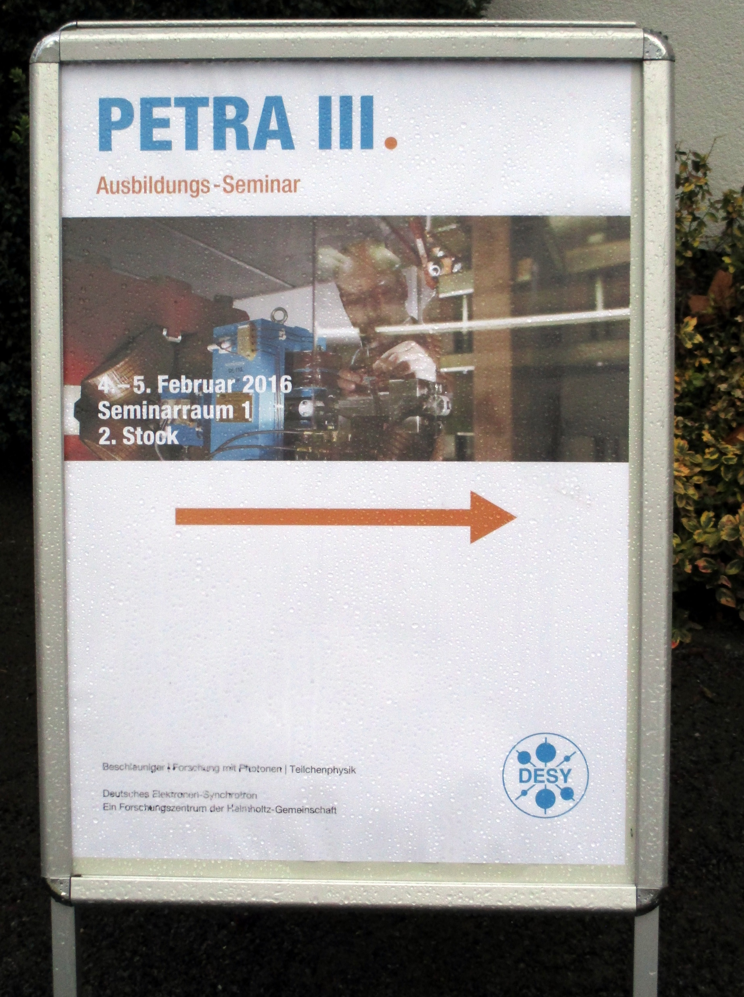
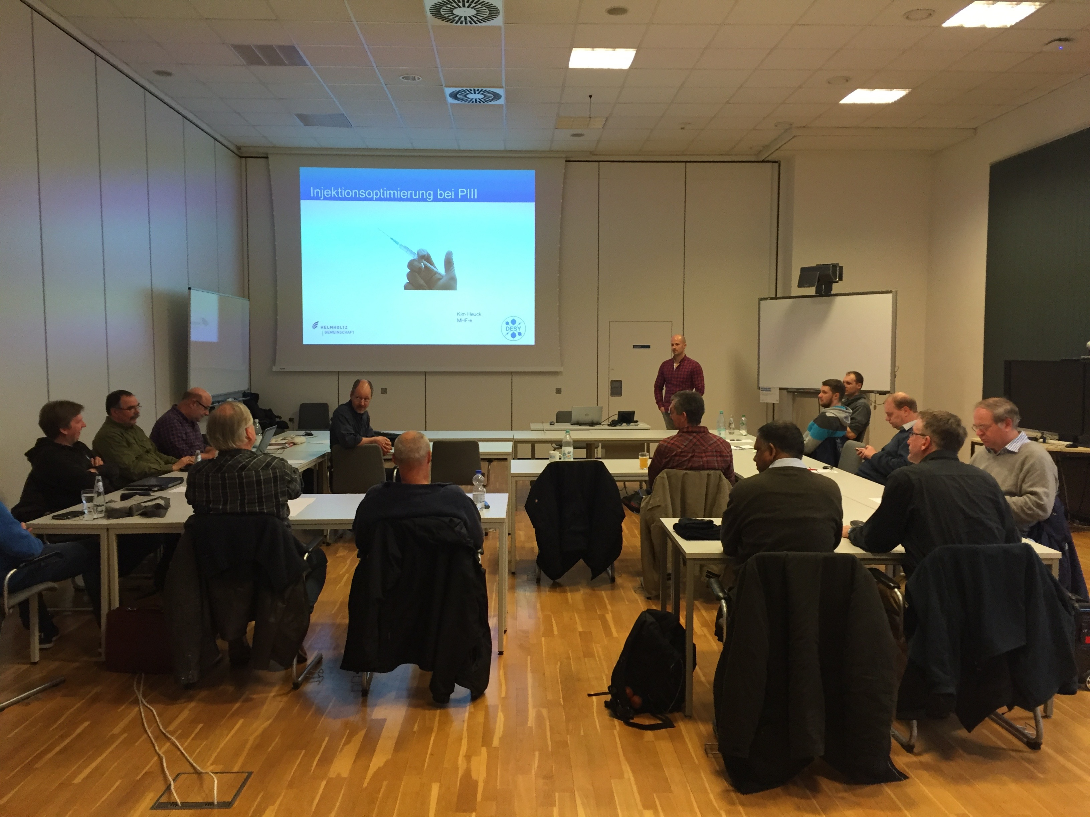
Ausbildung der Operateure
Keine formelle Schulung zu Beginn → neue Operateure „laufen“ mit
Jede Woche OPs-Meeting im BKR
Hin und wieder frontal Ausbildung durch Systemexperten
Aktuelles aus dem Operating
Hands On
Externes Ausbildungsseminar
1 Tag plus PITZ-Besichtigung
Offen für alles OPs und SL
Aktive Beteiligung jedes Teilnehmers
Wiederholung im Winter-ShutDown
BESSY-Besichtigung
Ähnliches Konzept
plus Doku-Patenschaften und Statistik

Slide 11
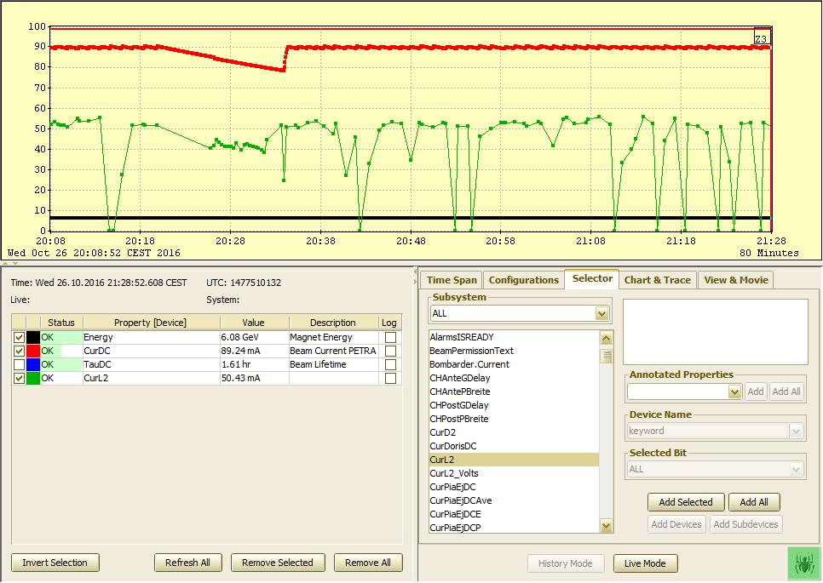
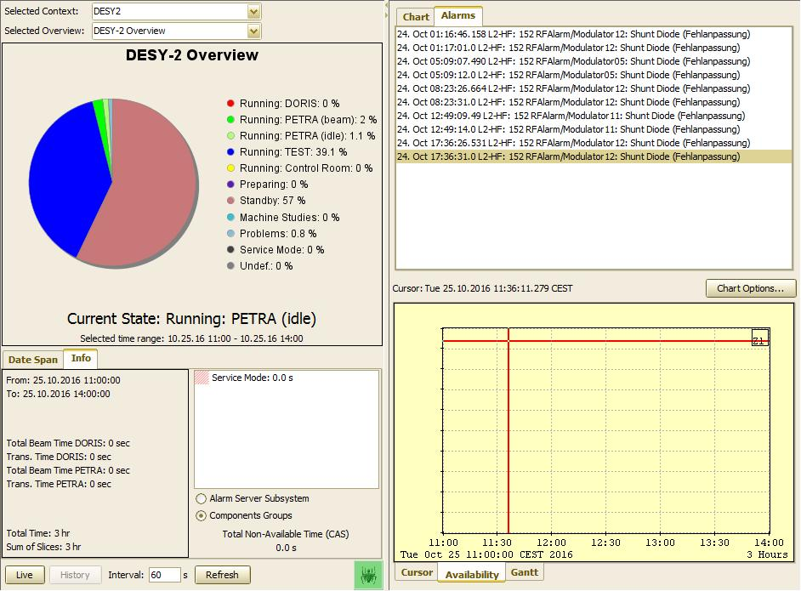
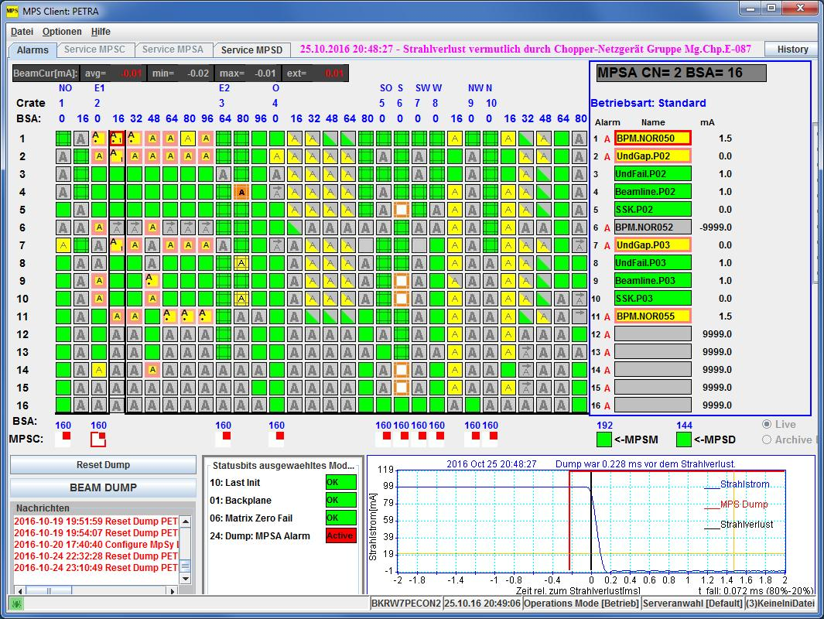
Tools zur Fehleranalyse
MPSy (Machine Protection)
Alarm System
Archive / Event Archive / Transienten Recorder
Multi-Channel Analyser
Operation History Viewer
(Talk: R. Bacher)

Slide 12
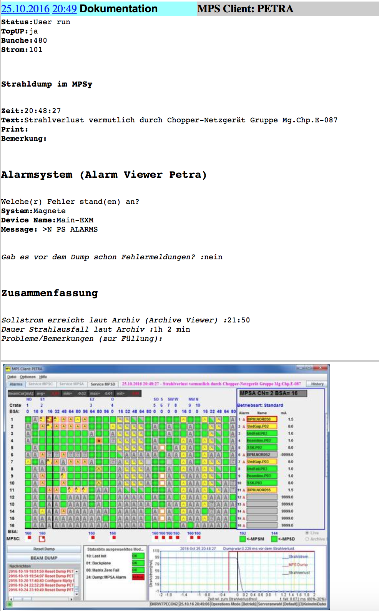
MPSy
Detaillierte Dokumentation von
Strahlverlusten durch
die Operateure:
erleichterte Suche
Alarmsystem
Umgang mit Archiv
Statistik

Slide 13
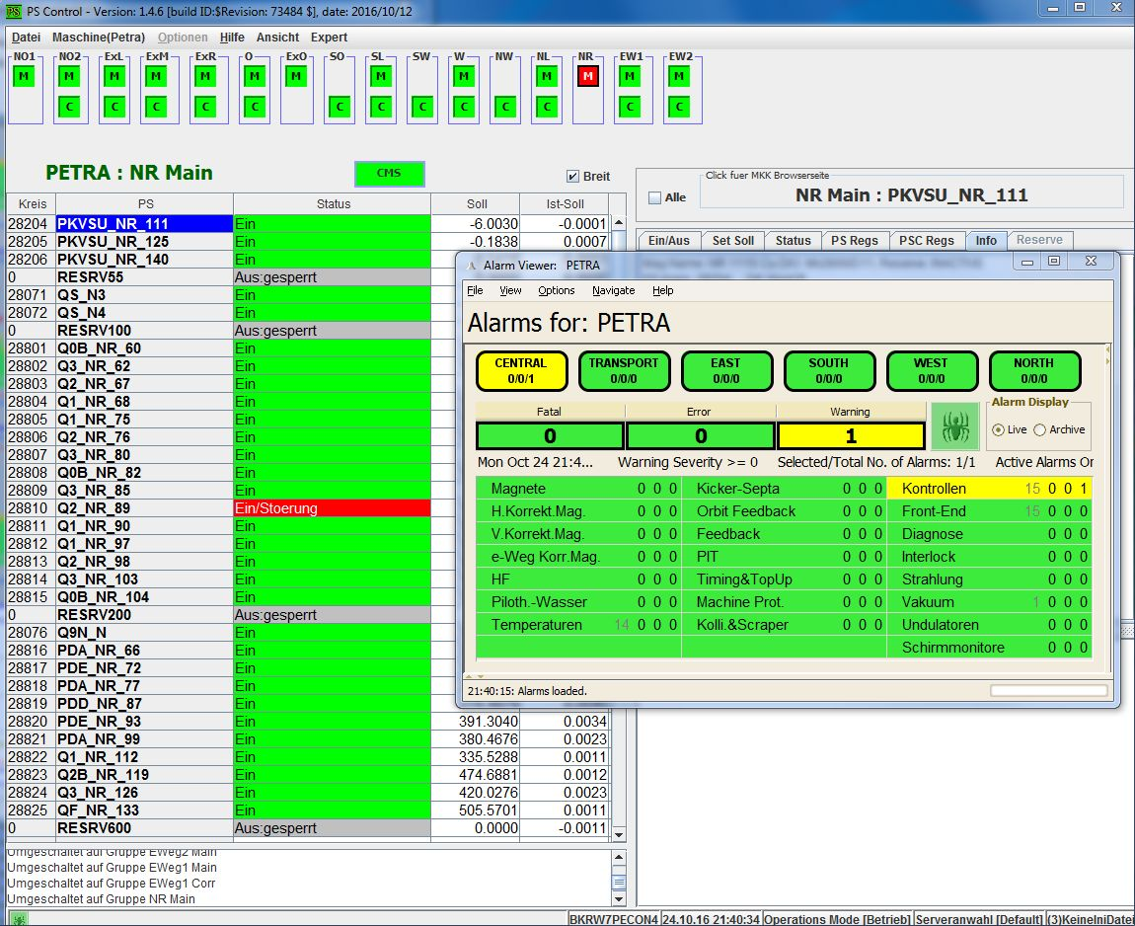
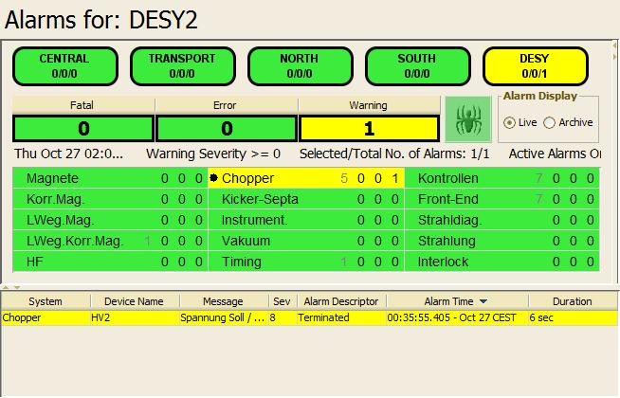
Alarmsystem
DAS zentrale Tool !
extrem hilfreich
detailiert
Aber:
aufwändige und dauerhafte Pflege
fehlerhafte Alarme minimieren
sinnvolle Schwellen
...

Slide 14
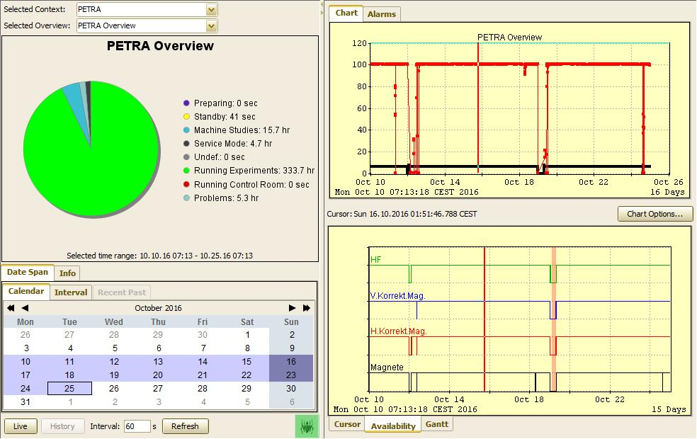
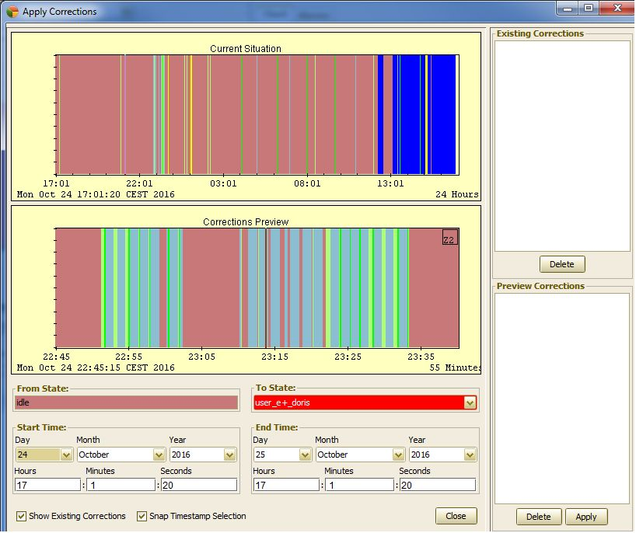
Betriebsstatistik
Künftig: stärkere Beteiligung der Operateure
Operation History Viewer
Daten bearbeiten möglich
Automatisiert
Dafür viel Pflege notwendig
In Kombination mit Alarmsystem / Alarmviewer
sekundäres Ziel:
Steigerung der Motivation und Identifikation !?
verbessertes Betriebsverständnis

Slide 15
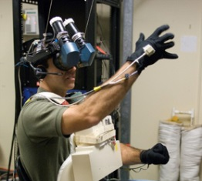
The 7 stages of change*
Dividing Line
SENSE OF COPING
DENIAL
INTEGRATION
ANGER
TESTING
SHOCK
BARGAINING
ACCEPTANCE
* Elisabeth Kubler-Ross
TIME

Slide 16
Zusammenfassung
Die fehlende Routine, gegenüber gleichzeitig vielfältigen Fehlerscenorios, ist die größte Herausforderung an die Operateure und das Operatingkonzept
Es ist sinnvoll Operateure stark in den Maschinenbetrieb (über das Operating hinaus) einzubinden
Dranbleiben! Es gibt noch viel zu tun ...
Ticket-System, Logbuch, ...

Slide 17
Vielen Dank für die Aufmerksamkeit !
Fragen?

